Slide 1



3
$$D$$
2
$$B$$
1
0
$$A$$

Slide 2




$$E$$
$$D$$
3
$$C$$
2
$$B$$
1
0
$$A$$

Slide 3
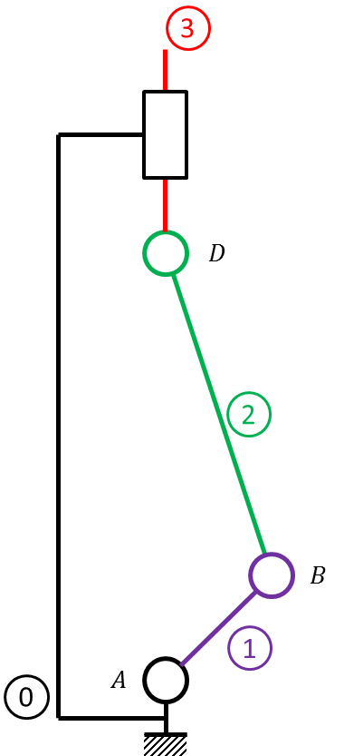

Slide 5
$$E$$
$$D$$
3
$$C$$
2
$$B$$
1
0
$$A$$

Slide 6
$$E$$
$$D$$
3
$$C$$
2
$$B$$
1
0
$$A$$

